Slide 1

OCR을 이용한 문서 편집 서비스
10팀 김두영 김민수 박지민 이승우

Slide 2
목차
목적 및 필요성
내용 및 추진방법
과제 추진 일정
기대효과

Slide 3




00.
팀구성
전재홍
- 멘토
01 목적 및 필요성
02 내용 및 추진방법
03 과제 추진 일정
04 기대효과
김두영
김민수
박지민
-팀장
이승우
Notes:
+주제바꿈
우리 전부 컴퓨터학부 17학번입니다.

Slide 4
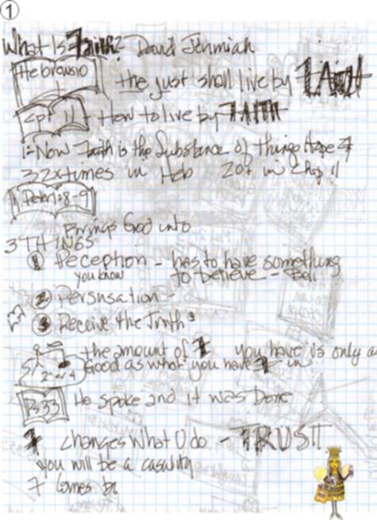




노트 필기의 불편함
01.
목적 및
필요성
01 목적 및 필요성
02 내용 및 추진방법
03 과제 추진 일정
04 기대효과
Notes:
https://velog.io/@paulkim/%EC%9A%B0%EB%A6%AC%EA%B0%80-%EB%85%B8%ED%8A%B8-%ED%95%84%EA%B8%B0%EB%A5%BC-%ED%95%98%EC%A7%80-%EC%95%8A%EB%8A%94-%EC%9D%B4%EC%9C%A0
기존의 불편함

Slide 5



문자 인식
01.
목적 및
필요성
01 목적 및 필요성
02 내용 및 추진방법
03 과제 추진 일정
04 기대효과
Notes:
개선방안
Ocr 언급x

Slide 6
세부기능
02.
내용 및
추진방법
손 글씨를 인식 후, 클립보드에 저장한다.
인식된 글자를 이용해서 문서를 편집한다.
문서를 다른 사용자와 공유 및 편집한다.
01 목적 및 필요성
02 내용 및 추진방법
03 과제 추진 일정
04 기대효과

Slide 7


1. 손 글씨를 인식 후, 클립보드에 저장한다.
02.
내용 및
추진방법
01 목적 및 필요성
02 내용 및 추진방법
03 과제 추진 일정
04 기대효과
Notes:
딥러닝 기반 글자 인식 기술인 OCR + QR코드 인식하는 방식

Slide 8



2. 인식된 글자를 이용해서 문서를 편집한다.
02.
내용 및
추진방법
01 목적 및 필요성
02 내용 및 추진방법
03 과제 추진 일정
04 기대효과
Notes:
기존 문서에 인식된 이미지를 붙여넣거나..

Slide 9



3. 문서를 다른 사용자와 공유 및 편집한다
02.
내용 및
추진방법
01 목적 및 필요성
02 내용 및 추진방법
03 과제 추진 일정
04 기대효과
Notes:
서버, 클라이언트

Slide 10
서비스 구조
02.
내용 및
추진방법
client
server
글자 인식 및 변환
문서 편집
01 목적 및 필요성
02 내용 및 추진방법
03 과제 추진 일정
04 기대효과
문서 저장
사용자
정보
다른 사용자의 문서 공유
Notes:
서버, 클라이언트

Slide 11
간트차트
03.
과제 추진 일정
 | 9월 2주차 | 9월 3주차 | 9월 4주차 | 9월 5주차 | 10월 1주차 | 10월 2주차 | 10월 3주차 | 10월 4주차 | 11월 1주차
주제 선정 및 계획수립 | 계획
안드로이드 UI 구성 |  |  | 안드로이드 UI
OCR 이용한 변환기능 |  |  |  |  | OCR 구현
문서 편집 기능 |  |  |  |  |  |  |  | 문서 편집 구현
01 목적 및 필요성
02 내용 및 추진방법
03 과제 추진 일정
04 기대효과
 | 11월 2주차 | 11월 3주차 | 11월 4주차 | 11월 5주차 | 12월 1주차 | 12월 2주차
서버 구현 | 서버 구현
공유 기능 |  |  | 공유 기능 구현
테스트 및 마무리 |  |  |  |  | 마무리

Slide 12



04.
기대효과
01 목적 및 필요성
02 내용 및 추진방법
03 과제 추진 일정
04 기대효과
정리
회의
공유
Notes:
글자 인식 후 이미지 변환 -> 노트 필기 정리에 도움
다른 사용자와 공유 및 편집 -> 협업 및 스터디에 도움

Slide 13

참고자료
-https://m.blog.naver.com/PostList.nhn?blogId=1n_out - ppt템플릿
https://github.com/KIMTHE/KNU-CapstoneDesign-20212-Team10- 깃허브
https://www.flaticon.com/ - 이미지

